Slide 1
聊天室场景下的移动端优化

Slide 2
自我介绍
项望烽
网易
五年 iOS IM 产品开发经验
网易 POPO
易信
云信

Slide 3
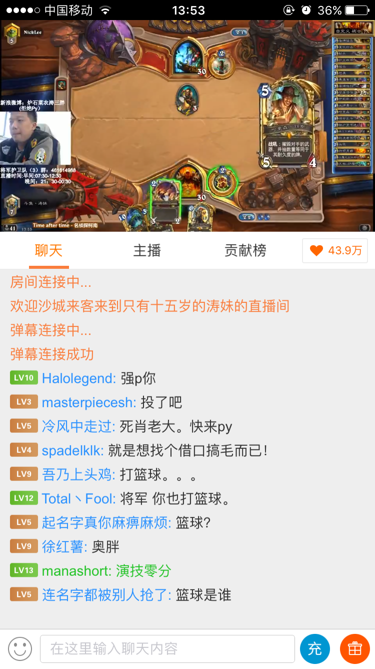
聊天室场景
在线人数多
单位时间内消息量巨大
消息流模式和 IM 有巨大差异

Slide 4


IM 场景下消息流
在线状态服务器
边缘服务器
边缘服务器

Slide 5
聊天室场景下消息流
聊天室服务器集群

Slide 6
优化环节
连接
登录
发送消息
接收消息

Slide 7
普通服务器连接模式
查询时间长
DNS 污染
依赖运营商
DNS 服务器
www.163.com
61.166.128.80
应用服务器

Slide 8
HTTP DNS
优点
可控
NSURLProtocol
缺点
HTTPS 兼容性
HTTP DNS
GET http://106.2.81.8//100000/d?host=www.163.com
“dns” : { “host” : www.163.com,”ips”:[],ttl:60,http2:0}
应用服务器

Slide 9
本地部署服务器 IP
更新机制
淘汰机制
全异步
ips:[“123.58.180.8”.”123.58.180.7”]

Slide 10
聊天室场景
IM 应用服务器
本地缓存 IP 列表
聊天室服务器

Slide 11
连接保持
心跳包优化
重连退避机制

Slide 12


登录
快速
安全

Slide 13
安全的代价
Sender
Receiver
SYN
0ms
28ms
SYN ACK
TCP-56ms
TCP 握手
ACK
56ms
ClientHello
ServerHello
Certificate
ServerHelloDone
84ms
ClientKeyExchange
ChangeCipherSpec
Finished
TLS-112ms
SSL/TLS 握手
112ms
140ms
ChangeCipherSpec
Finished
Application Data
168ms
196ms
Application Data
登录
224ms

Slide 14
安全的代价
证书大小：3 KB 左右

Slide 15
更快的安全登录
Sender
Receiver
SYN
SYN ACK
ACK
Shakehand +
application data
Shakehand
Application Data

Slide 16
登录请求优化
协议精简
二进制协议
压缩
流程优化
增量同步
按需同步

Slide 17
发送消息
稳定
快速
不丢包
APP 层 ACK
重发
去重

Slide 18

资源文件上传优化
快速
稳定

Slide 19
2B 青年的文件上传
移动网络下容易失败
失败后从 0 开始
multipart request
response
资源服务器

Slide 20

普通青年的文件上传
分块上传 1
分块上传 2
分块上传 3

Slide 21
普通青年的问题
T=（partsize+http_payload）*n/speed+rtt*n
假设一个文件有 512 KB,当前网速 100KB/S, RTT 为 200 ms
分片大小为 4KB，需要约 30 s,其中 rtt 耗时为25.6s
分片大小为 128KB，需要约 6 s，其中 rtt 耗时为 0.8s

Slide 22
文艺青年的做法 （一）
part-size
2 *part-size
4 *part-size

Slide 23
文艺青年的做法 （二）
PIPELINING

Slide 24
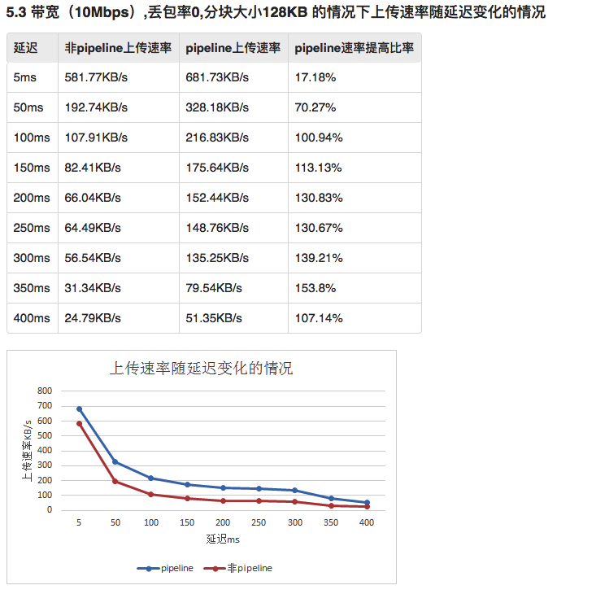
文艺青年的做法 （二）

Slide 25
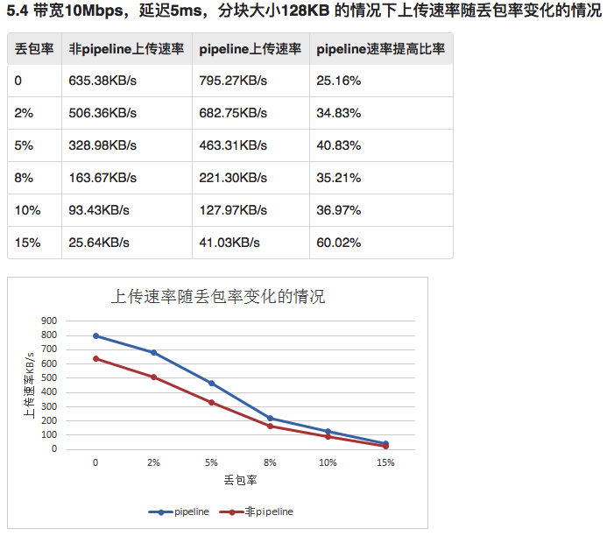
文艺青年的做法 （二）

Slide 26
文艺青年的做法 （三）
边录边传

Slide 27
接收消息
单位时间内消息量大
大多数是短文本

Slide 28
接收消息优化
通知合并
后台计算
估算

Slide 29
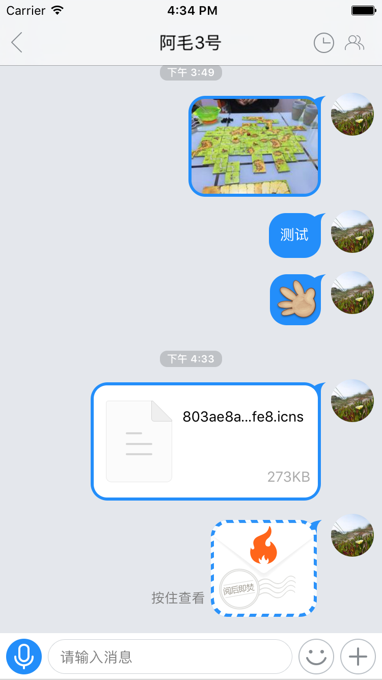
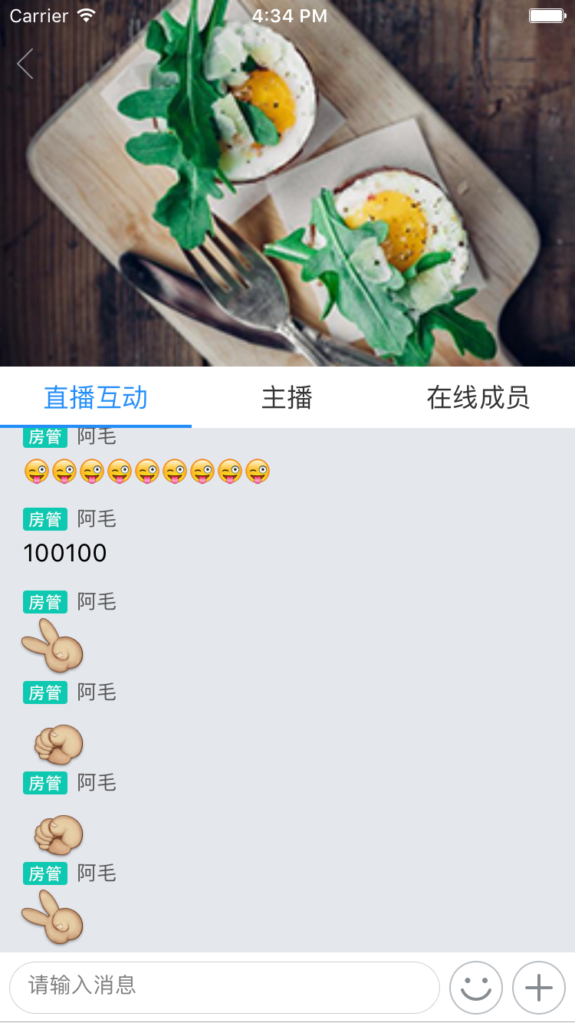
UI 组件

Slide 30
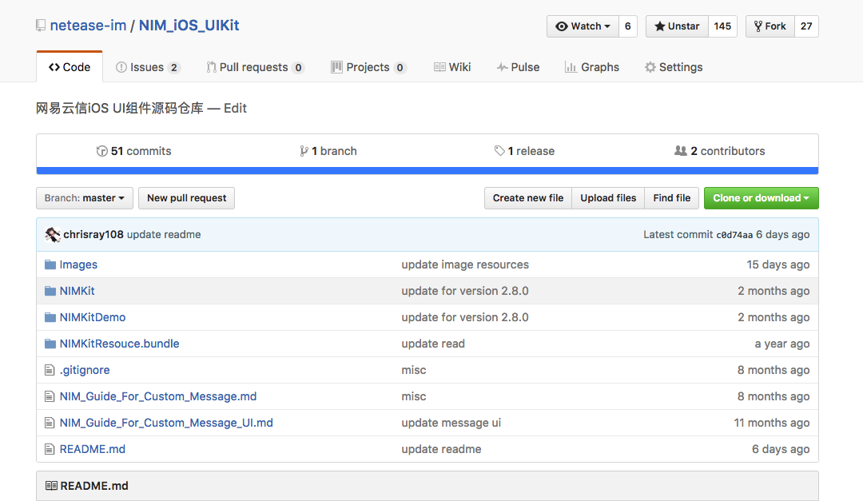
Talk is cheeeeeap…

Slide 31

THANK YOU
https://github.com/xiangwangfeng

